Slide 1
Особенности расчетного моделирования экспериментов по термоядерному зажиганию на лазерной установке NIF
19.05.25 – 23.05.25
XXVII Международная конференция
«Забабахинские научные чтения ЗНЧ-2025», г. Снежинск
Аверин Максим Сергеевич
Научный сотрудник НИО 0208, ИТМФ, РФЯЦ-ВНИИЭФ

Slide 2
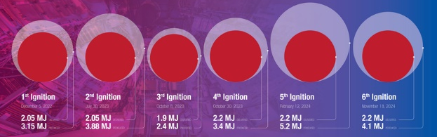
Введение
В 2021-2022 гг на лазерной установке NIF специалистам LLNL удалось преодолеть порог термоядерного зажигания в мишенях непрямого ИТС с получением энергии, соизмеримой с энергией лазерного излучения (1~МДж).
В LLNL осуществляется модернизация установки NIF, направленная на поэтапное увеличение ее энергии с 1.9 МДж (2021 года) до 3 МДж к 2030-м гг. Текущий уровень энергии лазерной установки NIF составляет 2.2 МДж, что позволяет систематически преодолевать порог зажигания в экспериментах.
Изменения конструкции мишени с 2021 по 2024 год были связаны с небольшим увеличением толщины оболочки капсулы. Подобное решение, главным образом, направлено на стабилизацию роста неустойчивостей, что улучшает симметрию и устойчивость сжатия.
Экспериментальный нейтронный выход в последних экспериментах в заметной степени приближен к результатам 1D-моделирования. В связи с этим, можно предположить, что дальнейшие изменения в конструкции мишеней (при условии роста мощности и энергии установки NIF) будут идти по пути увеличения ее размеров, а также массы DT-топлива.

Slide 3
Особенности моделирования мишеней непрямого ИТС
Основные процессы, которые необходимо учесть при моделировании:
Двухтемпераутрная газодинамика (Эйлеров и Лагранжев подходы);
Перенос рентгеновского излучения (спектральный кинетический, неравновесные пробеги);
Электронная теплопроводность (диффузия с ограничителем потока);
Перенос лазерного излучение (взаимодействие в рамках линейных процессов в приближениях геометрической или волновой оптики);
Расчет скоростей термоядерных реакций (в приближении ЛТР ионной компоненты, учет изменения изотопного состава);
Перенос быстрых заряженных частиц (спектральный кинетический).
Дополнительные процессы:
Нелинейное взаимодействие лазера с плазмой (в комплексных расчетах учитываются лишь феноменологически, так как «удобные» и высокоточные модели данных процессов отсутствуют);
Перенос нейтронов (спектральный кинетический).
Глубокие сжатия капсулы и ее относительно малые размеры, заметное влияние неустойчивостей на работу системы, а также отсутствие запасов по зажиганию (в широком смысле этого термина) предъявляют особые требования к расчетным методикам, качеству проведения расчета и его постановке.
Упрощение физической постановки расчета в рамках вышеуказанных процессов требует, строго говоря, научного обоснования, так как может привести к неожиданному результату и качественно изменить поведение системы.

Slide 4
Качественное изменение при смене постановки
При переходе к одногрупповому приближению в переносе рентгеновского излучения в рамках 1D-моделирования изменения в динамике сжатия капсулы оказываются не слишком велики и не превышают ≈10%.
Однако в рамках многомерного моделирования подобная смена физической постановки имеет качественный характер. Переход к одногрупповому приближению принципиально изменяет структуру абляционного фронта так, что практически полностью исключается рост абляционной неустойчивости по механизму Релей-Тейлора, но, с другой стороны, создаются условия для ее роста по механизму Ландау-Дарье.
Дополнительно вследствие отсутствия предпрогрева оболочки жесткими квантами она сжимается до больших плотностей, заметно при этом утончаясь, что делает ее более восприимчивой к росту возмущений – скорость их роста оказывается завышенной в разы.
В конечном итоге при переходе на одногрупповое приближения в переносе рентгеновского излучения мы начинаем моделировать не тот тип неустойчивости и не так!
Структура абляционного фронта
Спектральный перенос
Одногрупповой перенос
Временная зависимость толщины оболочки и амплитуды возмущения

Slide 5
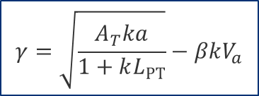
Особенности использования диффузионного переноса
Использование диффузионного переноса рентгеновского излучения существенно упрощает математическую постановку и заметно увеличивает скорость счета. Однако такое приближение предполагает наличие малой степени изотропии излучения, что в мишенях ИТС реализуется далеко не во всех областях.
В многомерных постановках диффузионный перенос абсолютно неприменим для моделирования поля рентгеновского излучения в мишени – внутри мишени пробег излучения много больше ее размеров l~10⁴L_{м}, что приводит к полному устранению асимметрии облучения в задаче.
В одномерных постановках основное несовпадение связано с завышением поглощаемой капсулой энергии, что требует соответствующей корректировки потока излучения для согласования динамики сжатия капсулы. Величина этой корректировки сильно зависит от конкретных параметров задачи и времени – так для капсулы NIF последних лет она составляет примерно 10-50%.
Использование диффузионного переноса излучения с заданием в качестве источника энергии скорректированного значения потока рентгеновского излучения часто используется (в том числе и специалистами LLNL) в расчетах на предельно подробных сетках, в которых моделируется рост неустойчивостей в капсулах. Однако даже в этом случае возникает отличие в инкременте неустойчивости ~10%.
Использование диффузионного уравнения в переносе излучения допустимо в некоторых случаях, но всегда требует предварительных расчетов с привлечением кинетического подхода.
Инкремент абляционной неустойчивости
$$γ=\sqrt{\frac{A_{T}ka}{1+kL_{РТ}}}−βkV_{a}$$

Slide 6
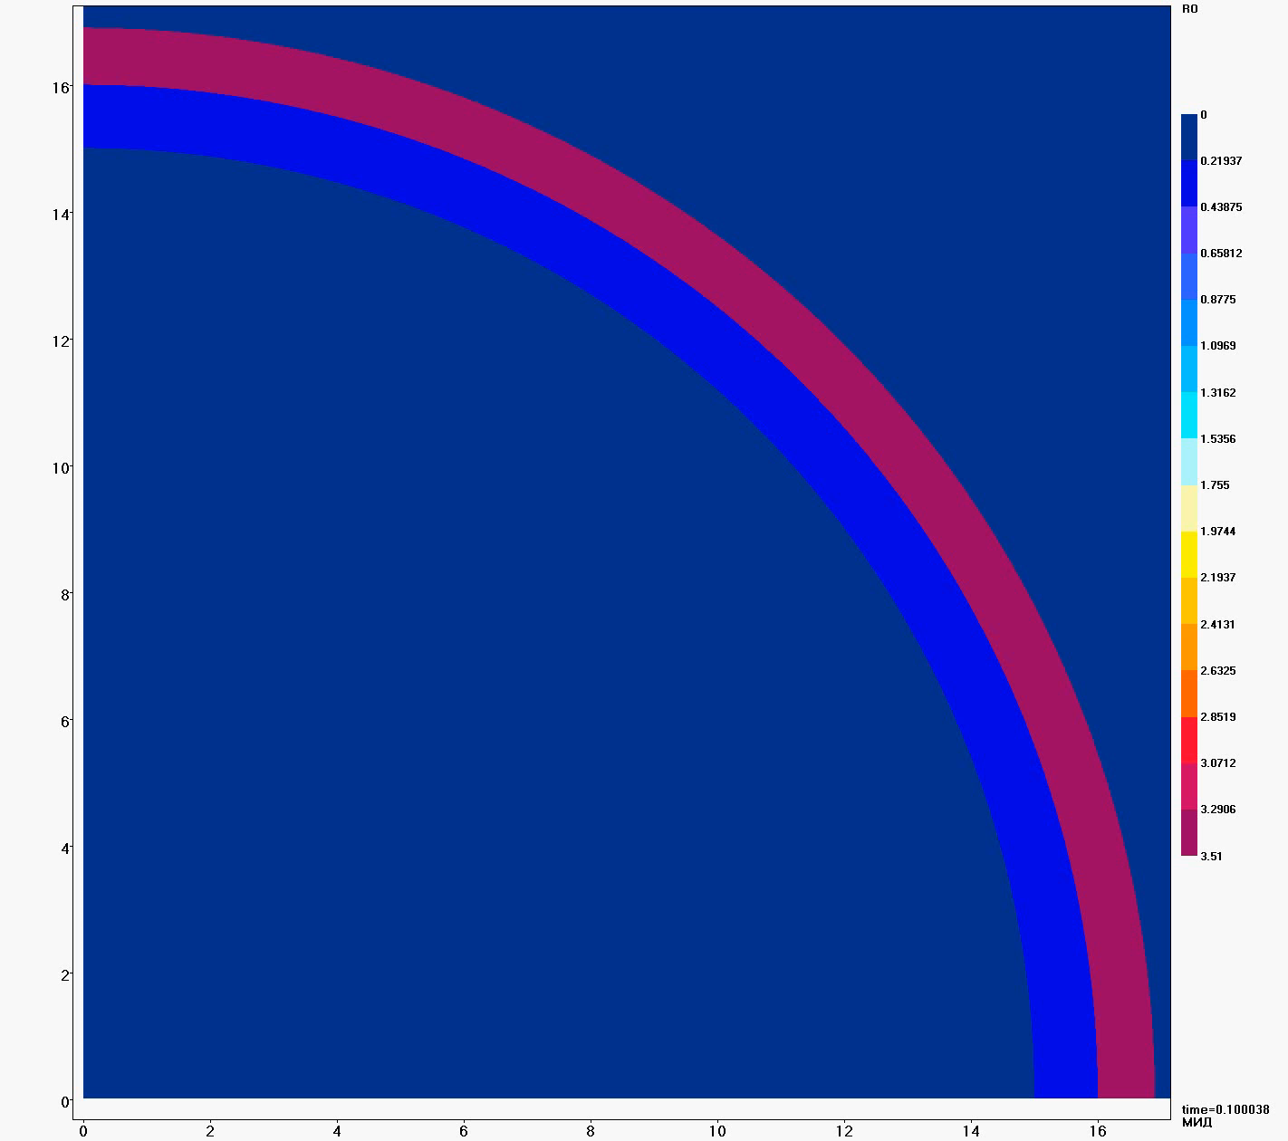

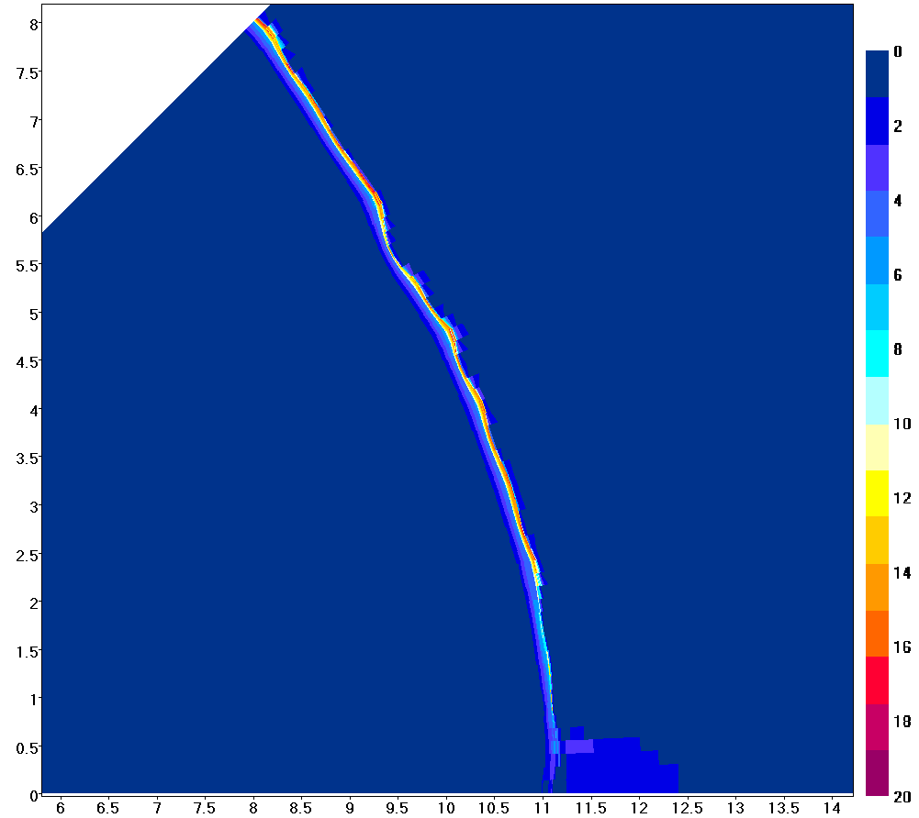
Особенности использования кинетического переноса
Использование кинетического переноса рентгеновского излучения усложняет математическую постановку и более чем на порядок снижает скорость счета. Однако такое приближение обеспечивает наибольшую физическую точность при моделировании.
Перенос излучения по методу Монте-Карло в 2D-моделировании дает большие флуктуации потока вблизи нижней оси задачи вследствие относительно низкой статистики (малый площадь поверхности приосевых ячеек), что приводит к интенсивному росту возмущений в оболочке капсулы в это зоне.
Наиболее подходящей методикой переноса излучения для моделирования мишеней ИТС является DSN-метод с записью уравнения в сферической системе координат. В таком случае удается полностью устранить лучевые эффекты в отличии от более традиционной записи уравнения в цилиндрической системе координат.
Квазиодномерное сжатие DT-капсулы в 2D-методике
ЦСК
ССК

Slide 7
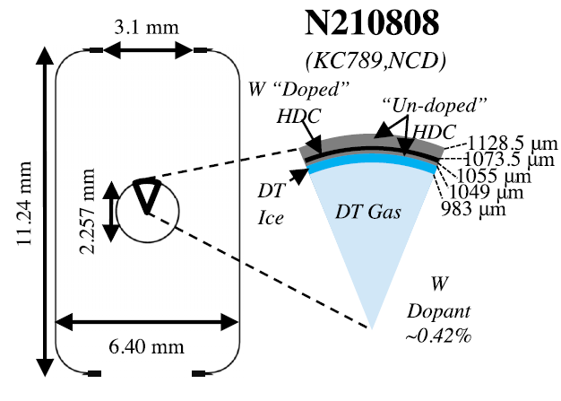
Моделирование капсулы N210808
Воссоздание особенностей спектра излучения, отличающих его от Планковского, влияет на состояние оболочки-аблятора и оказывает заметное влияние на рост неустойчивости на границе топливо-аблятор.
При работе мишени ИТС реализуются состояния плазмы в широком диапазоне значений по температуре и плотности, что предъявляет высокие требования к моделям уравнений состояний и пробегов излучения. Особое внимание следует уделять УРС DT-топлива и аблятора, используя в расчетах наиболее точные (табличные) модели.
Потери на излучение в DT-топливе на этапе фокусировки и горения определяется свободно-свободными переходами, для которых равновесная ситуация достигается при максвеловском распределении скоростей электронов. Так как это условие выполняется, то для моделирования работы капсулы использование равновесных пробегов является физически обоснованным.
При использовании наиболее точной и обоснованной в физическом смысле постановки в 1D-расчетах ИТМФ удается добиться практически идентичного согласия c данными LLNL по основным параметрам работы DT-капсулы в эксперименте N210808.

Slide 8
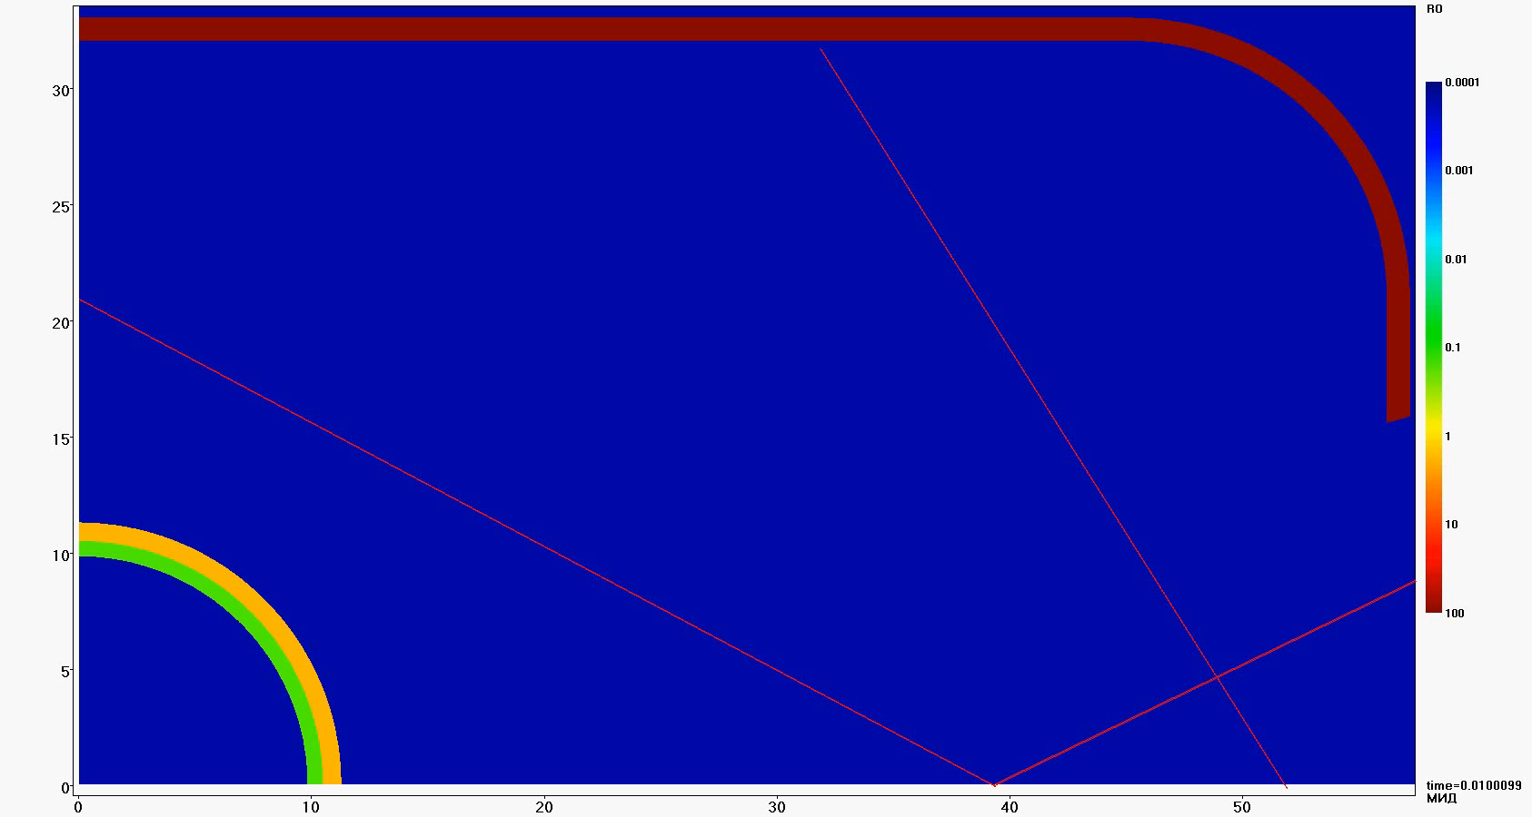
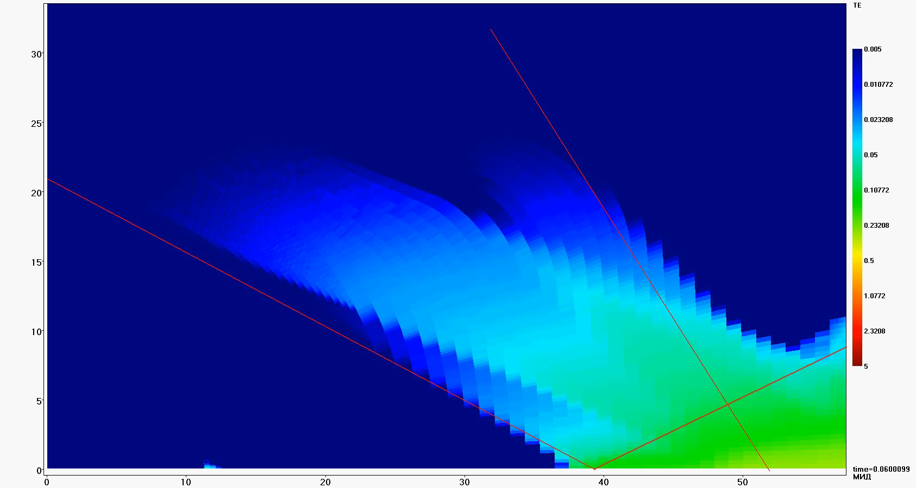
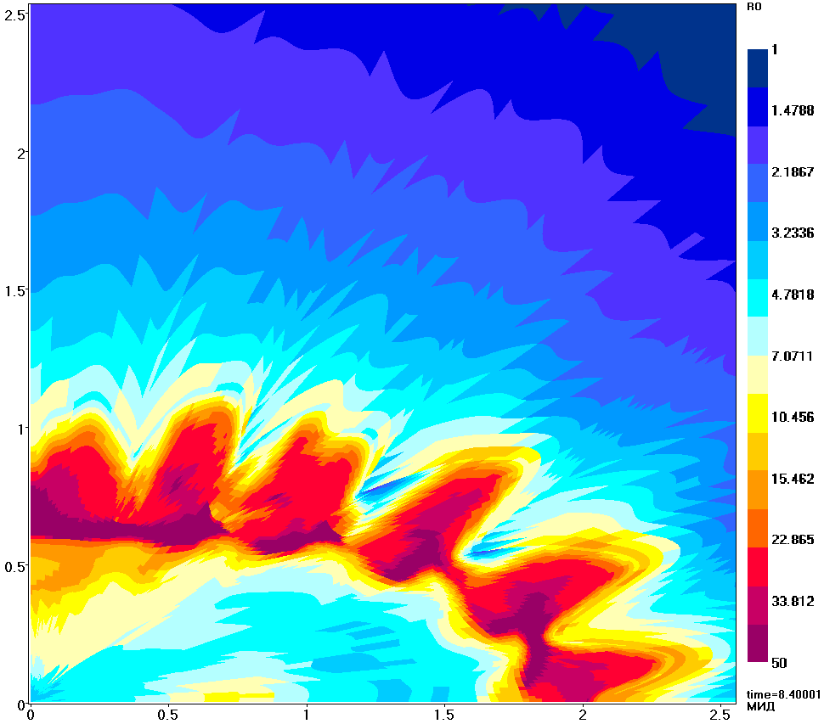
Моделирование мишени N210808
ρ
T_{e}
Полного согласия с экспериментом в рамках сквозного 2D-моделирования получить не удается. Такой тип расчета является наиболее полным и сложным – воспроизводство экспериментов по ИТС в такой постановке на относительно подробной сетке нерешенная к настоящему времени задача. Специалисты LLNL в своих расчетах сжатие капсулы моделируют отдельно в рамках диффузионного переноса.

Slide 9
Заключение
Расчетное моделирование мишеней ИТС предъявляет особые требования к расчетным методикам, качеству проведения расчета и его постановке. При этом для получения наиболее точного результата необходимо использовать наиболее точные в физическом смысле приближения. Упрощение физической постановки требует, строго говоря, научного обоснования, так как может привести к неожиданному результату и качественно изменить поведение системы.
Предрасположенность DT-капсулы к росту возмущений приводит к высокой чувствительности получаемого результата к расчетно-методическим эффектам: осевые и лучевые эффекты, выбор декомпозиции, решатель и т.п.
При использовании наиболее точной и обоснованной в физическом смысле постановки в 1D-расчетах ИТМФ удается добиться практически идентичного согласия c данными LLNL по основным параметрам работы DT-капсулы в эксперименте N210808.
В ИТМФ совершенствуются и развиваются подходы к проведению сквозного многомерного моделирования мишеней непрямого ИТС. Данный тип постановки является наиболее полным и, одновременно с этим, наиболее сложным для корректной реализации – точное воспроизводство экспериментов в такой манере счета на относительно подробной сетке нерешенная к настоящему времени задача.

Slide 10
Спасибо
за внимание
Аверин Максим Сергеевич
+7 (831)30 2-84-91 MSAverin@vniief.ru
19.05.25 – 23.05.25

Slide 11
Сравнение 1D-моделирования с разной постановкой
УРС DT | Табличный №1 |  | Табличный №2 | Т-Ф
УРС аблятора | Квантово-механический |  | Томас-Ферми
Модель пробега | Т-Ф | Хартри-Фок-Слэтер
 | NIF exp | NIF sim | №1 | №2 | №3 | №3 (ГУ) | №4
N_{D+T}, шт | 4.4·10¹⁷ | 4.8·10¹⁷ (2D) 1.7·10¹⁸ (1D) | 2.0·10¹⁸ | 2.6·10¹⁸ | 5.8·10¹⁸ | 5.82·10¹⁶ | 8.45·10¹⁶
u_{imp}, км/c |  | 391 (2D) | 385 | 383 | 392 | 379 | 386
Ti, кэВ | 10.9±0.4 | 11.5-12.6 (1D) 9.83 (2D) | 13.7 | 20.1 | 29.8 | 7.3 | 7.5
P, ГБар | 569±61 | 442 (2D) | 768 | 891 | 1250 | 592 | 247
t₁, нс |  | 3.44 (1D) | 3.52 | 3.68 | 3.54 | 3.46 | 3.54
t₂, нс |  | 5.34 (1D) | 5.36 | 5.54 | 5.46 | 5.54 | 5.52
t_{bang}, нс | 9.26± 0.03 | 9.26 (2D) | 9.34 | 9.48 | 9.34 | 9.57 | 9.44
Δτ, пкс | 89±5 | 50-85 (1D) 78 (2D) | 42 | 40 | 35 | 140 | 100
П р и м е ч а н и я
1 u_{imp} – максимальная скорость имплозии (максимальная скорость границы DT-C?)
2 Ti, P – характерные температура и давление в центре горящего DT-топлива
3 t₁ – время выхода возмущений на границу аблятор – DT-лед
4 t₂ – время выхода возмущений на границу DT-газ – DT-лед
5 t_{bang} –время максимума нейтронного выхода
6 Δτ – продолжительность горения DT-топлива
7 (ГУ) – расчет с заданием граничной температуры излучения в качестве источника энергии; остальные 1D-расчеты проведены с задание в качестве источника энергии лазерного излучения (сквозная постановка)

